Slide 1

イラストで学ぶ 音声認識
荒木雅弘 著
講談社 2015

Slide 2
1. はじめに
1.1 音声認識とは
1.2 音声認識の歴史
1.3 どこで役立つのか
1.4 何が難しいのか
1.5 本書のねらい

Slide 3
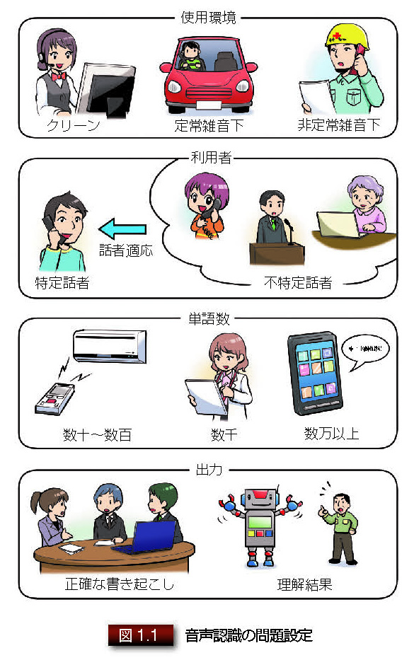
1.1 音声認識とは
音声認識の定義
人間が声で話す言葉を文字に 変換する技術
機械可読な意味表現に変換するところまでを含む場合もある
音声認識における問題設定
使用環境
利用者
単語数
出力

Slide 4
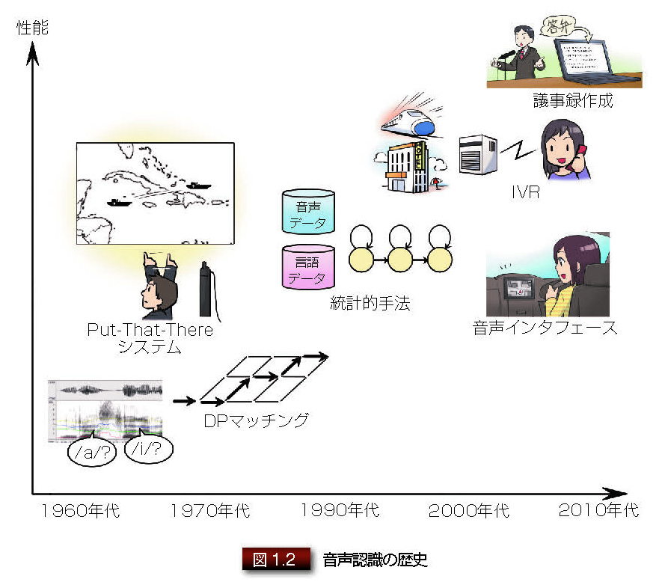
1.2 音声認識の歴史
2015年以降
・ロボットの音声
インタフェース
・スマートスピーカー

Slide 5
1.3 どこで役立つのか
ヒューマンインタフェースとして
携帯端末（スマートフォン、タブレット）や家電・スマートスピーカーなどへの入力手段
カーナビなど、ハンズフリーが要求される状況
情報蓄積・検索
会議の議事録作成
テレビ放送・動画への字幕付与
音声検索

Slide 6
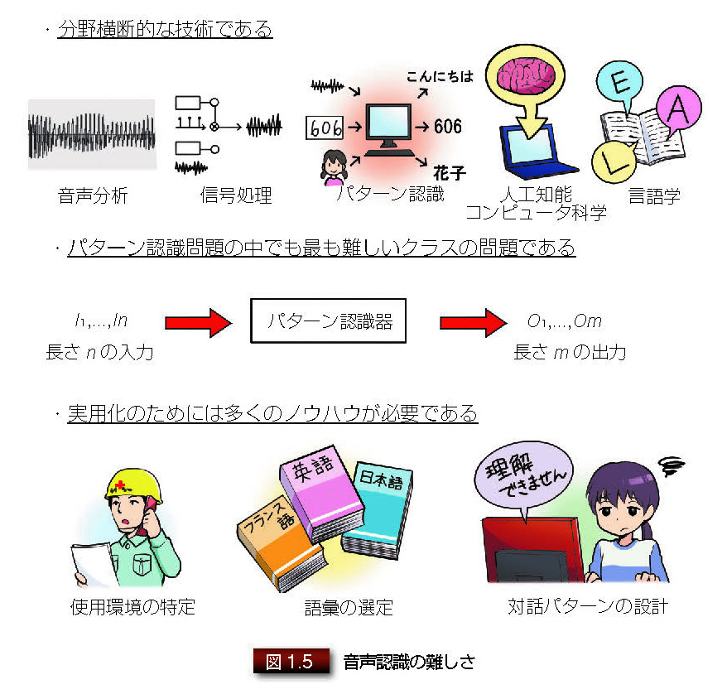
1.4 何が難しいのか

Slide 7
1.5 本書のねらい
音声認識技術の難しさへの対処
分野横断的な技術である
イラストによる直観的な理解
パターン認識問題の中でも最も難しいクラスの問題
WFSTによる解決法の解説
実用化の際にノウハウが必要
ノウハウを学べるフリーソフトの紹介

Slide 8
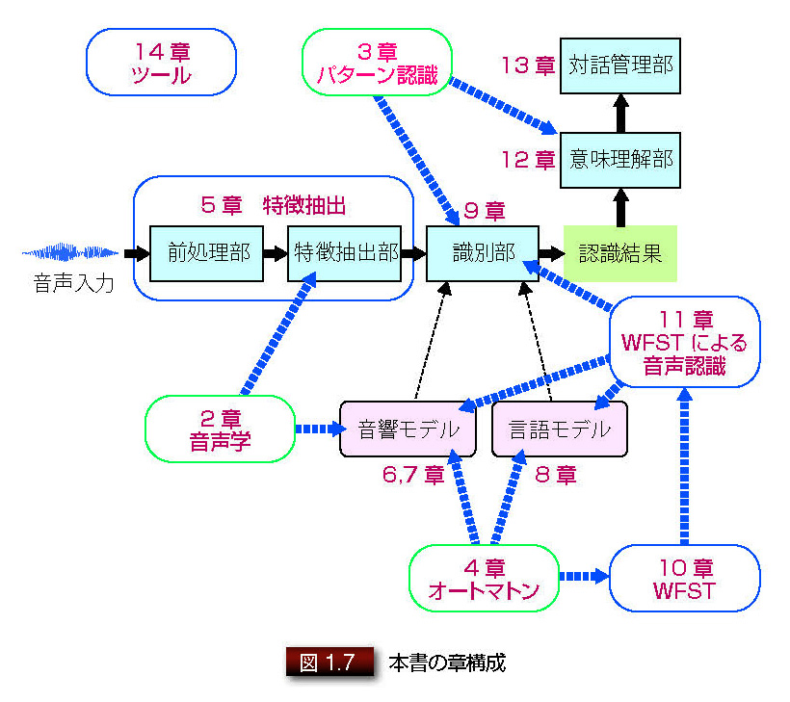
本書の構成

